Slide 1




FreeBSD
Universidade Federal de Roraima
Departamento de Ciência da Computação
Sistemas Operacionais – DCC403
GLISBEL DE LAS NIEVES APONTE LÓPEZ
MARCIA GABRIELLE BONIFÁCIO DE OLIVEIRA
WANDRESSA DA SILVA REIS

Slide 2





Histórico
Derivado do UNIX;
BSD (Distribuição do Sistema de Berkeley);
Diferente do Linux, existem diversos kernels BSDs com características distintas, dentre eles o FreeBSD.
2

Slide 3
Histórico
Projeto iniciado em 1993, originado do Unofficial 386BSD Patchkit, coordenado por Nate Williams, Rod Grims e Jordan Hubbard;
386BSD sistema operacional de Bill Jolitz;
A primeira distribuição em CD-ROM foi o FreeBSD 1.0 baseada na release 4.4BSD-Lite lançada em 1993. Em 1994, seguiram-se o FreeBSD 1.1 e o FreeBSD 1.1.5.1.
3

Slide 4


Objetivos
Open Source;
Alta qualidade;
Pode ser utilizado em diferentes arquiteturas computacionais;
Rápido;
Estável.
4

Slide 5


Vantagens
Amplo conjunto de aplicativos;
Sistema de arquivos ZFS;
Controle de acesso granular;
Suporte a servidores;
Alta disponibilidade de armazenamento.
5

Slide 6
ZFS
EXT4
O EXT4 é uma versão aprimorada do sistema de arquivos EXT3, com ênfase no aprimoramento de desempenho e na adição de recursos, como metadados de checksum. Ele foi projetado especificamente para ser compatível e oferecer um desempenho otimizado no ambiente Linux. No entanto, em comparação com o ZFS, o EXT4 não possui os recursos avançados mencionados, como armazenamento em pool, instantâneos e recuperação automática.
O ZFS é um sistema de arquivos desenvolvido com o objetivo de oferecer robustez, escalabilidade e facilidade de administração. Ele possui recursos avançados, como verificação de integridade de dados, armazenamento em pool e capacidade de criar instantâneos e realizar recuperação automática.
6

Slide 7
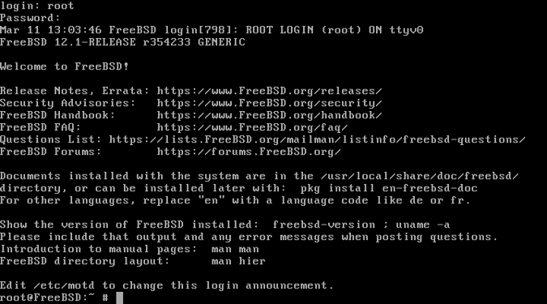
Ambiente Gráfico
Sem ambiente gráfico padrão
Reduz a carga do sistema e aumenta a eficiência
X Window System
Liberdade de escolher e instalar o ambiente gráfico que desejar
7

Slide 8


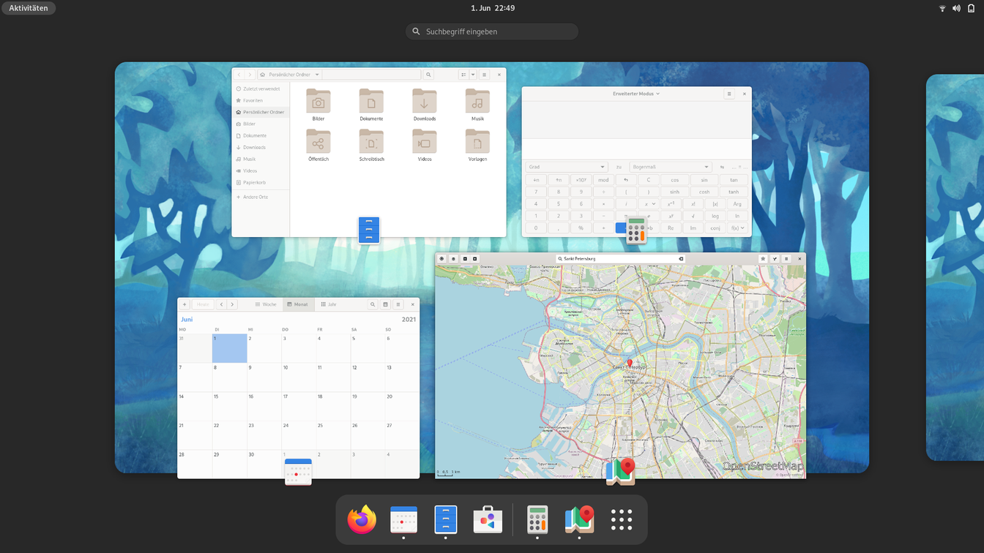
Vantagens e facilidades do tipo de interface gráfica
Optamos pelo GNOME
Interface intuitiva
Personalização
Produtividade
8

Slide 9









Pacotes
PKG
9

Slide 10

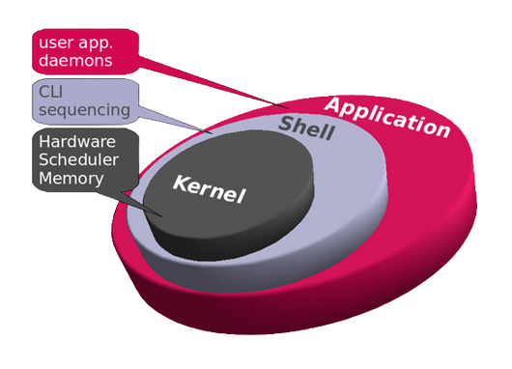


Versão Kernel do FreeBSD
Segurança do FreeBSD
Documentação do FreeBSD
10

Slide 11
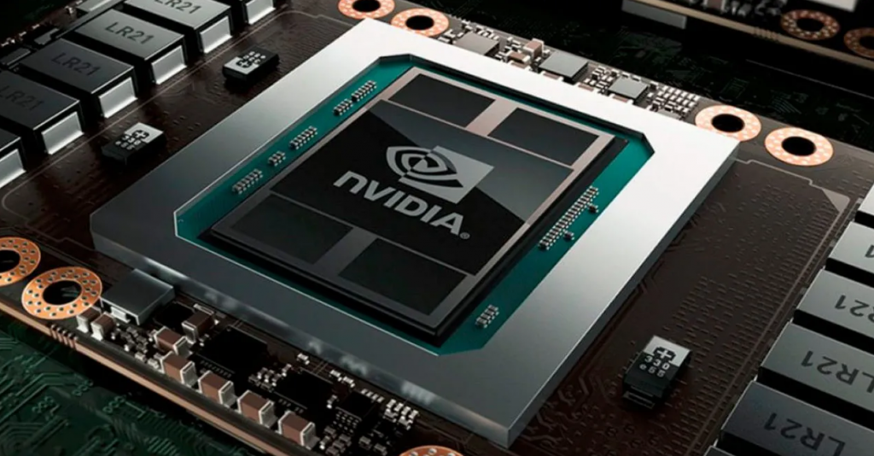
Placas GPU
NVIDIA GeForce GTX série 10 e 20
NVIDIA Quadro séries P400, P600, P1000 e P2000
AMD Radeon HD série 7000 e superior
AMD Radeon RX série 400 e superior
AMD Radeon Pro série WX
11

Slide 12


Deamons padrões
syslogd; rc.d; nfsd; bind; ntpd; sshd.
Shell padrão
sh, csh, tcsh, etc.
12

Slide 13




Edições ou spin-offs
Existem vários spin-offs (ou projetos derivados) do FreeBSD, que são versões modificadas ou personalizadas do sistema operacional FreeBSD.
MindnightBSD: Derivado da versão 6.1 beta do FreeBSD.
pfSense: Distribuição gratuita que é especificamente adaptada para uso como firewall e roteador.
GhostBSD: Reduzir o nível básico de
uso do FreeBSD.
13

Slide 14


Outras curiosidades do FreeBSD
Compatibilidade binária opcional com Linux
Fundação FreeBSD
14

Slide 15


Agradecemos pela atenção!

